Slide 1

R·一年级下册
100以内的口算加、减法
1.口算加法
第 2 课时 口算加法（2）

Slide 2
一、复习铺垫，揭示课题
口算。
55
11
9+8= 35+20= 4+7= 32+5=
20+78= 35+2= 4+71= 32+50=
17
37
98
37
75
82

Slide 3


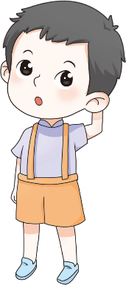
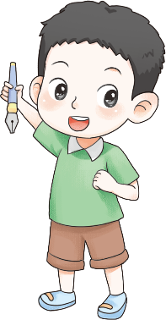
看图列式。
一共有多少根小棒？
24+5=29（根）
如果右边摆6根小棒呢？
24+6=30（根）

Slide 4
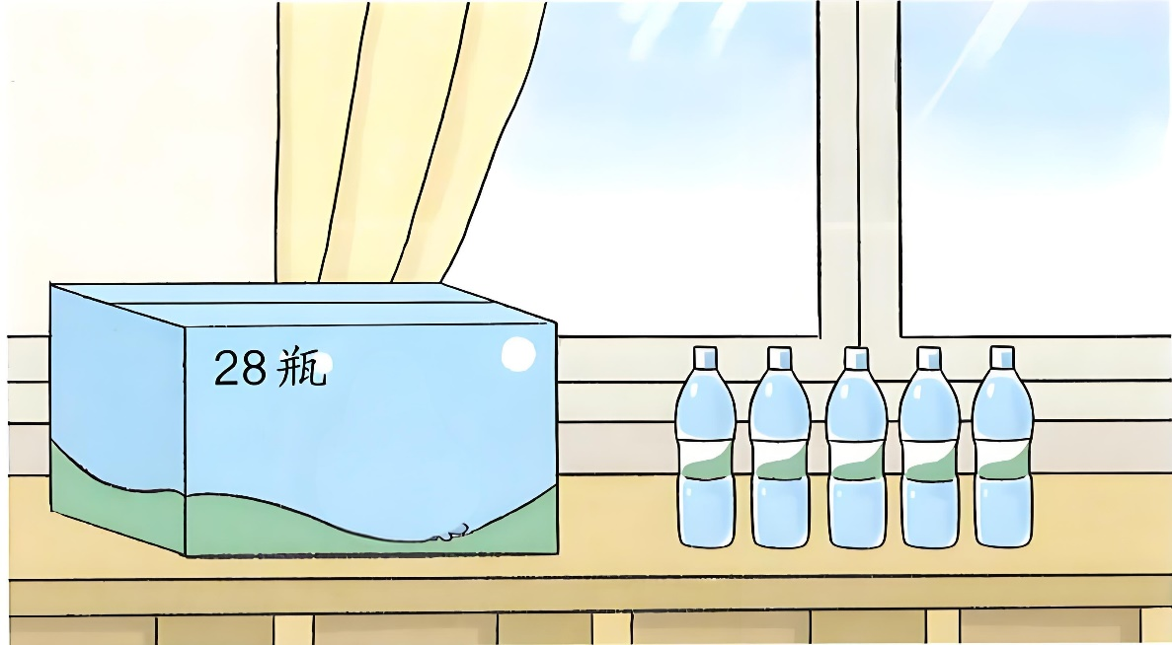
二、创设情境，探究算法
2
观察图片，你能得到什么信息？
一共有多少瓶？
28 + 5
矿泉水
5瓶
如何计算呢？

Slide 5


28 + 5
= 33
方法一：
凑十法
2
3
30
先算28＋2＝30，
再算30＋3＝33。

Slide 6

28 + 5
= 33
方法二：
20
8
13
先算8＋5＝13，
再算20＋13＝33。

Slide 7

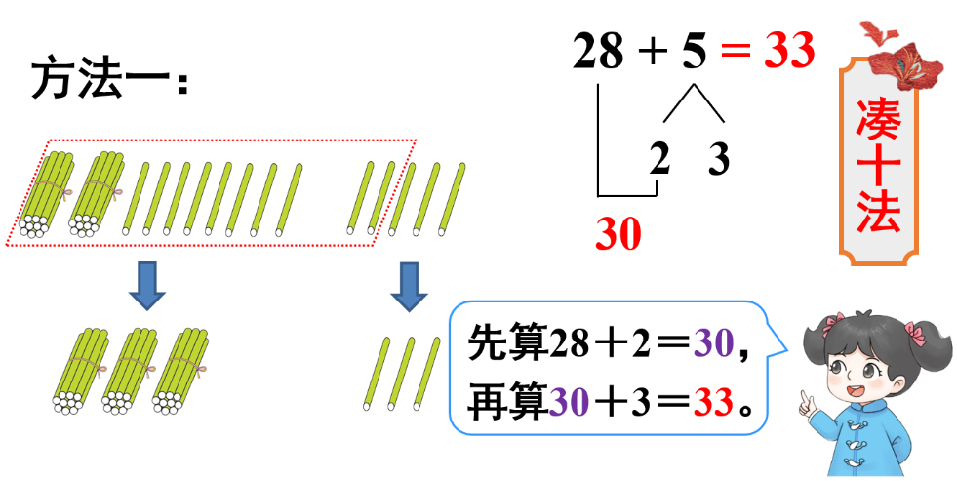
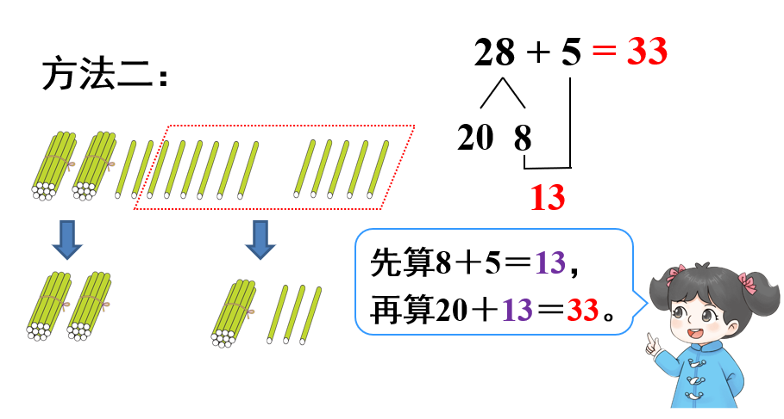
个位上的两个数相加满10，就要向十位进1。

Slide 8
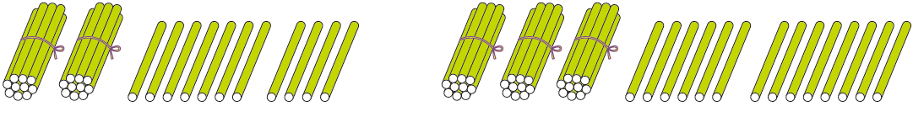
三、即时练习，深化算理
1.摆一摆，算一算。
[教材P45 做一做 第1题]
27+4 =
31
36+8 =
44
先算
+ =
先算
6
+ =
14
7
4
11
8
再算
+ =
再算
30
+ =
44
20
11
31
14

Slide 9
2.
[教材P45 做一做 第2题]
64+2=
64+7=
66
89
4+85=
5+85=
39
37+2=
37+9=
79
1+78=
6+78=
71
90
46
84

Slide 10

3.快乐的小猴。（说一说 里填几。）
67+2=6
38+4= 2
9
4
9+19= 8
46+7= 3
2
5

Slide 11
4.下面的计算正确吗？把不正确的改正过来。
[教材P45 练一练 第3题]
23+8=21
× 23+8=31
67+2=89
× 67+2=69
59+2=61
5+47=97
× 5+47=52
√

Slide 12
四、回顾反思，总结提升
28＋5＝
33
28＋5＝
33
2
3
20
8
30
13
先算28＋2＝30，
再算30＋3＝33。
先算8＋5＝13，
再算20＋13＝33。

Slide 13
▶作业设计
“状元成才路”系列丛书《创优作业100分 》或《状元作业本》对应课时作业。

